Slide 1
Кинема
Движение верхних конечностей
в понятных данных
Видео, история болезни и контекст для обсуждения с врачом
Презентация для врачей и пациентов
Октябрь 2026
КИНЕМА
Исследовательский прототип
01
Notes:
Кинема — локальный исследовательский прототип для анализа движений верхних конечностей и туловища. Программа объединяет видеометрики, сообщённую историю болезни и литературный контекст в одном исследовании. На протяжении показа речь идёт о поддержке обсуждения со специалистом. Клиническая точность и эффективность применения не установлены. На следующих слайдах используется только вымышленный учебный пример.
Источники описания реализации:
D:/CodexProjects/Analysis_patient_videos_test/README.md
D:/CodexProjects/Analysis_patient_videos_test/PROJECT_OVERVIEW.md
Скриншоты локальной версии от 04.10.2026. Все показанные сведения пациента и движения синтетические.

Slide 2
Данные для совместного обсуждения
Один просмотр объединяет движение, историю и цели человека.
Для врача
Для пациента
Видео с отметками суставов
и графиками по времени
Наглядное объяснение того,
что видно на записи
Структурированная история болезни,
пропуски данных и ссылки на источники
Бытовые трудности и личные цели
рядом с результатами измерений
Основа для вопросов и очной проверки
План лечения согласуется с врачом
КИНЕМА
Исследовательский прототип
02
Notes:
Покажите разные роли. Врач получает удобный способ сопоставить конкретный кадр, временной график и сведения анкеты. Пациент может сформулировать понятную ему бытовую цель и обсудить её со специалистом. Здесь не заявляются улучшение исходов, сокращение времени приёма или доказанная эффективность программы.
Источники описания реализации:
D:/CodexProjects/Analysis_patient_videos_test/frontend/src/components/PatientPanel.tsx
D:/CodexProjects/Analysis_patient_videos_test/frontend/src/components/PatientForm.tsx
D:/CodexProjects/Analysis_patient_videos_test/README.md
Скриншоты локальной версии от 04.10.2026. Все показанные сведения пациента и движения синтетические.

Slide 3
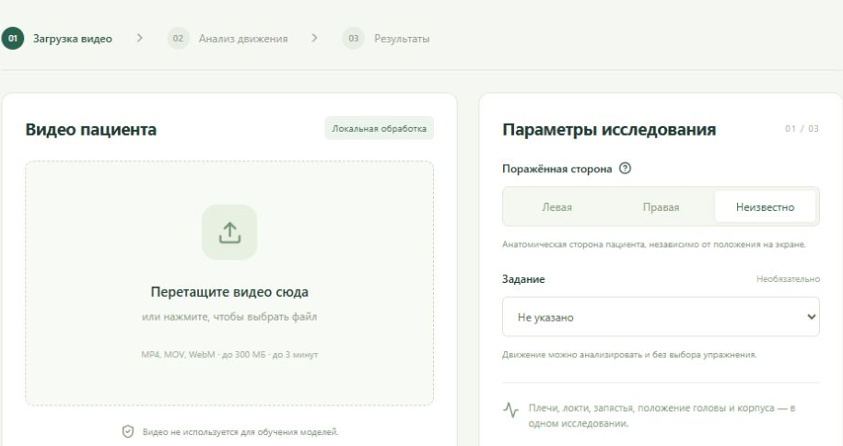
Работа с исследованием
Видео и анкета сохраняются вместе в локальном исследовании.
01 Видео и задание
Загрузка MP4, MOV или WebM.
Выбор стороны и движения.
02 Обработка
Распознавание суставов
и расчёт показателей.
03 Просмотр
Видео, графики и отчёт.
Экран загрузки. До 300 МБ и до 3 минут видео.
КИНЕМА
Исследовательский прототип
03
Notes:
Загрузите запись одного человека. Укажите анатомическую сторону пациента, а не сторону экрана. Можно выбрать задание, например подъём руки или сгибание локтя, либо оставить его неуказанным. Известную историю болезни можно заполнить до загрузки, а затем дополнить. Для настоящих видео применяется MediaPipe; синтетический демонстрационный пример отдельно сгенерирован из заданных координат.
Источники описания реализации:
D:/CodexProjects/Analysis_patient_videos_test/README.md
D:/CodexProjects/Analysis_patient_videos_test/backend/app/pipeline.py
D:/CodexProjects/Analysis_patient_videos_test/frontend/src/components/PatientForm.tsx
Скриншоты локальной версии от 04.10.2026. Все показанные сведения пациента и движения синтетические.

Slide 4
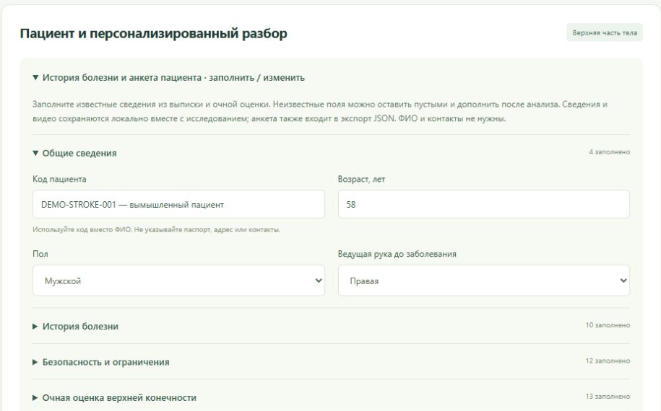
Анкета пациента
ФИО и контакты не нужны. Для связи с записью используется код пациента.
Пять групп сведений
01
Общие сведения
02
История болезни
03
Безопасность и ограничения
04
Очная оценка руки
05
Цели и условия реабилитации
Неизвестные данные можно
дополнить после анализа.
Скриншот программы. Вымышленный пациент и синтетические движения.
КИНЕМА
Исследовательский прототип
04
Notes:
Анкета разделяет общие сведения, анамнез, ограничения, очные результаты и цели реабилитации. Пустое поле означает неизвестность. Поля очного обследования вводятся из оценки специалиста и не измеряются по видео. Сохранение изменений обновляет персонализированный разбор без повторного расчёта видеометрик. Свободный текст истории хранится для врача и не трактуется автоматически как разрешение или запрет лечения.
Источники описания реализации:
D:/CodexProjects/Analysis_patient_videos_test/backend/app/patient.py
D:/CodexProjects/Analysis_patient_videos_test/frontend/src/components/PatientForm.tsx
D:/CodexProjects/Analysis_patient_videos_test/frontend/src/components/PatientPanel.tsx
Скриншоты локальной версии от 04.10.2026. Все показанные сведения пациента и движения синтетические.

Slide 5
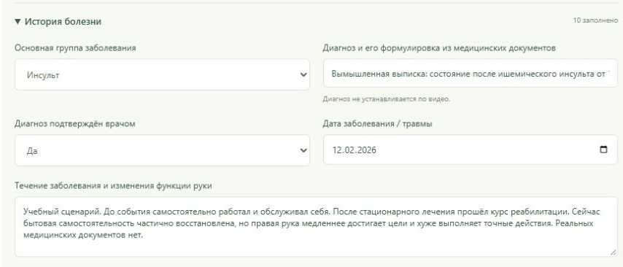
Учебный пример пациента
Все сведения придуманы. Демонстрация не содержит данных реального человека.
58 лет, после инсульта
В сценарии ограничена функция
правой ведущей руки.
Цели в повседневной жизни
Застёгивать рубашку,
подносить чашку,
пользоваться рукой в быту.
Вымышленная история болезни. Медицинских документов нет.
КИНЕМА
Исследовательский прототип
05
Notes:
Учебный пациент условно перенёс инсульт 12 февраля 2026 года. Цели описывают бытовые задачи, а не требуемые значения углов. В сценарии есть лёгкая боль при движении и сообщение о повышении тонуса, чтобы показать приоритеты очной проверки. Анимация построена из заданных координат без распознавания моделью. Она демонстрирует интерфейс и правила подбора, но не подтверждает точность анализа настоящего пациента.
Источники описания реализации:
D:/CodexProjects/Analysis_patient_videos_test/examples/demo_patient.json
D:/CodexProjects/Analysis_patient_videos_test/examples/DEMO_GUIDE.md
D:/CodexProjects/Analysis_patient_videos_test/scripts/create_demo.py
Скриншоты локальной версии от 04.10.2026. Все показанные сведения пациента и движения синтетические.

Slide 6
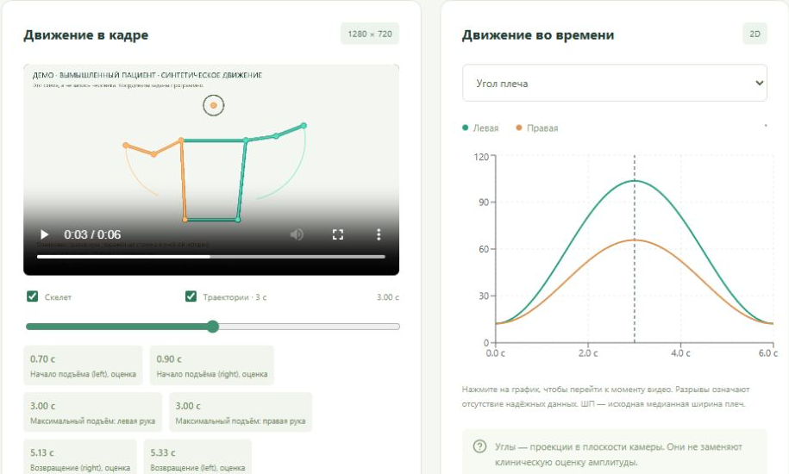
Видео и движение во времени
Показатели можно связать с конкретным моментом записи.
Скелет и траектории
Плечи, локти и запястья.
Цвета обозначают
анатомические стороны.
Синхронные графики
Выбор показателя.
Переход к кадру по графику
или отметке события.
Схематическая анимация и синтетические графики демо.
КИНЕМА
Исследовательский прототип
06
Notes:
На живом показе нажмите на событие максимального подъёма на 3-й секунде, затем на другую точку графика. Видео и график синхронизируются. Переключите показатель между углом плеча, локтя, скоростью кисти и изменением наклона корпуса. Разрывы графика означают отсутствие надёжных данных, а не неподвижность. Запястье отслеживается как точка; пальцы и захват в текущей версии не измеряются.
Источники описания реализации:
D:/CodexProjects/Analysis_patient_videos_test/README.md
D:/CodexProjects/Analysis_patient_videos_test/frontend/src
Скриншоты локальной версии от 04.10.2026. Все показанные сведения пациента и движения синтетические.

Slide 7
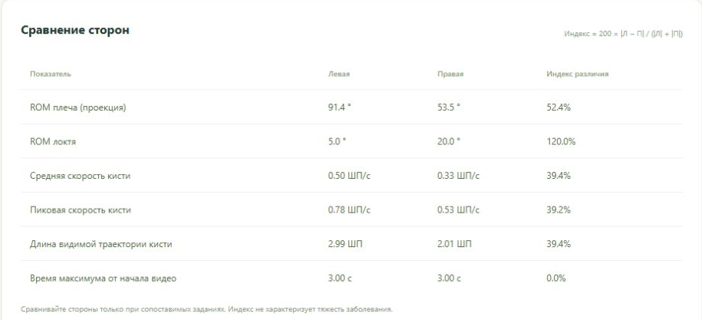
ROM и сравнение сторон
ROM означает диапазон движения в пределах анализируемой записи.
ROM = максимум − минимум
Пример из демо: правый локоть меняется от 135° до 155°. ROM составляет 20°.
Углы являются
2D-проекциями.
Индекс различия описывает
стороны в этой задаче.
Он не оценивает тяжесть
заболевания.
КИНЕМА
Исследовательский прототип
07
Notes:
Расчёт ROM — разница между максимальным и минимальным надёжным значением угла на записи. На демонстрации правый локоть имеет минимум 135° и максимум 155°, поэтому ROM равен 20°. Значения в таблице получены по синтетическим координатам. Проекционный угол зависит от ракурса и отличается от клинической гониометрии. Сравнение сторон имеет смысл при сопоставимых заданиях. Скорость и траектория нормируются по ширине плеч и не выражаются в сантиметрах.
Источники описания реализации:
D:/CodexProjects/Analysis_patient_videos_test/backend/app/biomechanics
D:/CodexProjects/Analysis_patient_videos_test/backend/app/report
D:/CodexProjects/Analysis_patient_videos_test/examples/DEMO_GUIDE.md
Скриншоты локальной версии от 04.10.2026. Все показанные сведения пациента и движения синтетические.

Slide 8
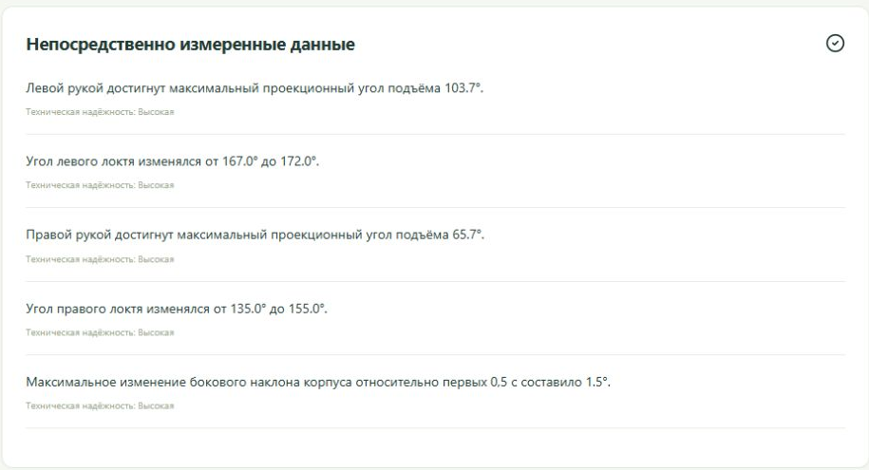
Объективный отчёт
Численные наблюдения отделены от алгоритмических признаков и обсуждения методов.
Измеренные показатели
Углы и диапазон движения.
Скорость и траектории кистей.
Наклон туловища.
Проверяемые наблюдения
Результат можно сопоставить
с кадром и графиком,
затем экспортировать.
Скриншот программы. Вымышленный пациент и синтетические движения.
КИНЕМА
Исследовательский прототип
08
Notes:
Во вкладке объективного отчёта перечислены непосредственно измеренные данные и отдельно признаки, выявленные алгоритмом. Алгоритмическое событие не является установленным медицинским фактом. Высокая техническая надёжность показывает достаточность данных для расчёта, а не клиническую валидность. Экспорт отчёта включает анкету, измерения и литературный контекст.
Источники описания реализации:
D:/CodexProjects/Analysis_patient_videos_test/backend/app/report
D:/CodexProjects/Analysis_patient_videos_test/README.md
Скриншоты локальной версии от 04.10.2026. Все показанные сведения пациента и движения синтетические.

Slide 9
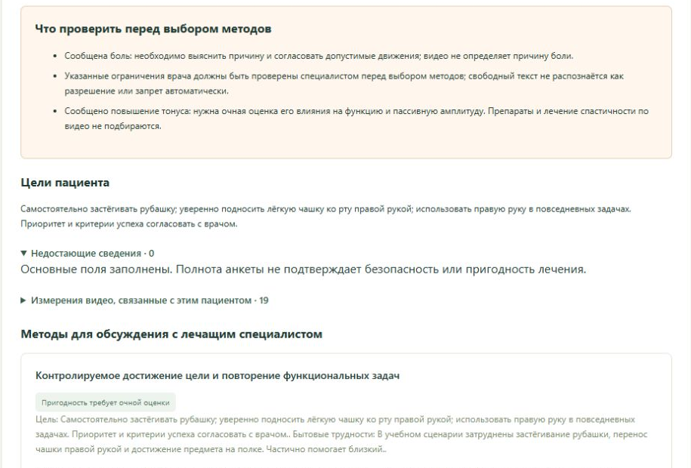
Персонализированный разбор
Для взрослых с инсультом, подтверждённым врачом. Методы требуют очной оценки.
Приоритеты проверки
Боль, тонус, ограничения
и недостающие сведения
показаны явно.
Методы для обсуждения
Связь с целями и метриками.
Условия очной оценки
и ссылки на источники.
Даже полная анкета не подтверждает пригодность лечения.
КИНЕМА
Исследовательский прототип
09
Notes:
Текущий персонализированный контекст реализован для взрослых от 18 лет с указанным в анкете инсультом и подтверждением диагноза врачом. Для других диагнозов, несовершеннолетних и неизвестного возраста автоматический персонализированный подбор методов не выполняется. Новые неврологические симптомы приостанавливают такой подбор до медицинской оценки. Свободный текст анамнеза не интерпретируется как медицинское решение. Программа не назначает препараты, дозы, частоту процедур или нагрузку.
Источники описания реализации:
D:/CodexProjects/Analysis_patient_videos_test/backend/app/patient.py
D:/CodexProjects/Analysis_patient_videos_test/frontend/src/components/PatientPanel.tsx
Скриншоты локальной версии от 04.10.2026. Все показанные сведения пациента и движения синтетические.

Slide 10
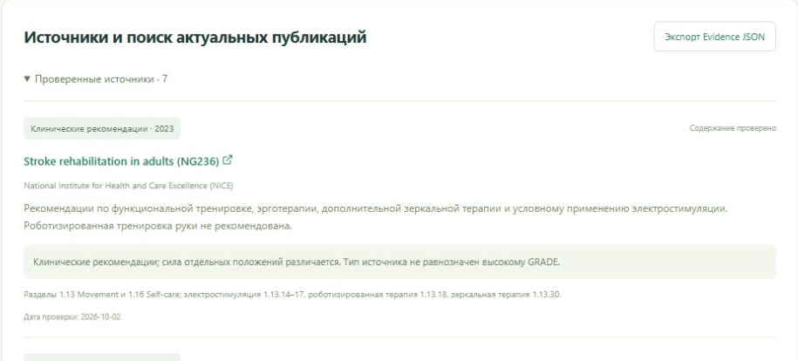
Источники и медицинский контекст
Измерения и литература представлены отдельными разделами.
Проверенный каталог
Ссылки, год публикации,
тип источника и дата проверки.
Дополнительный поиск
PubMed по общей теме.
Результаты не добавляются
к методам автоматически.
Релевантность темы не подтверждает применимость к пациенту.
КИНЕМА
Исследовательский прототип
10
Notes:
В интерфейсе можно открыть оригинальный источник, проверить дату и увидеть ограничения доказательств или расхождения рекомендаций. Каталог не является исчерпывающим обзором. Дополнительный поиск PubMed требует интернета; наружу передаётся общий запрос выбранной темы, без видео, истории болезни и значений метрик. Этот слайд описывает устройство программы и не формулирует рекомендаций по лечению.
Источники описания реализации:
D:/CodexProjects/Analysis_patient_videos_test/backend/app/evidence
D:/CodexProjects/Analysis_patient_videos_test/README.md
Скриншоты локальной версии от 04.10.2026. Все показанные сведения пациента и движения синтетические.

Slide 11
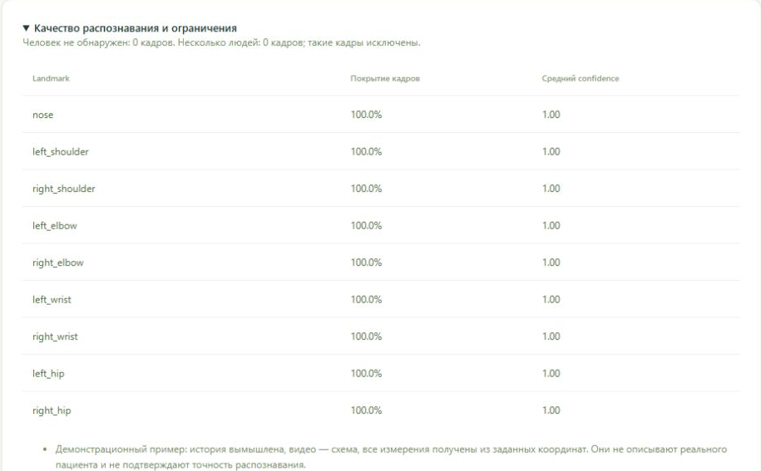
Качество данных перед интерпретацией
Техническая надёжность расчёта не равна клинической точности.
Прозрачные пропуски
Покрытие кадров.
Уверенность по точкам.
Ненадёжные точки
исключаются.
Условия записи
Один человек, статичная камера.
Плечи, таз и кисти в кадре.
Достаточное освещение.
100% в демо объясняется заданными координатами.
КИНЕМА
Исследовательский прототип
11
Notes:
Сначала оцените корректность скелета на видео и наличие надёжных точек. Пропущенные значения не заполняются выдуманными измерениями. Наклон корпуса и асимметрия требуют клинической интерпретации в контексте задания. Полностью заданные координаты демо дают высокое покрытие и confidence 1, поэтому это не тест качества распознавания реального видео.
Источники описания реализации:
D:/CodexProjects/Analysis_patient_videos_test/backend/app/biomechanics
D:/CodexProjects/Analysis_patient_videos_test/backend/app/movement_analysis
D:/CodexProjects/Analysis_patient_videos_test/scripts/create_demo.py
D:/CodexProjects/Analysis_patient_videos_test/README.md
Скриншоты локальной версии от 04.10.2026. Все показанные сведения пациента и движения синтетические.

Slide 12
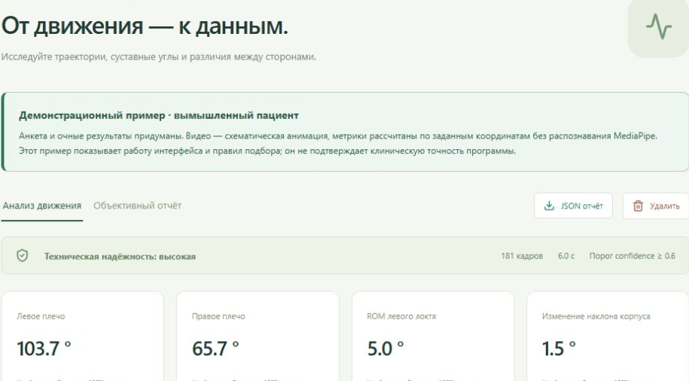
Хранение и экспорт
Видео и история болезни обрабатываются на локальном сервере.
Локальное хранение
Видео, анкета и результаты
сохраняются вместе.
Внешние AI API
не используются.
Структурированный экспорт
Отчёт JSON и Evidence JSON.
Есть полное удаление
исследования.
Защиту доступа к компьютеру обеспечивает владелец системы.
КИНЕМА
Исследовательский прототип
12
Notes:
Отчёт JSON включает анкету, метрики, источники и признак демо. Evidence JSON экспортирует литературный контекст. Локальность означает отсутствие передачи медицинского видео внешним AI API, но сама по себе не обеспечивает полную защиту данных. В текущем однопользовательском прототипе нет встроенных авторизации, шифрования и журнала доступа. Не представляйте его как готовую защищённую медицинскую информационную систему.
Источники описания реализации:
D:/CodexProjects/Analysis_patient_videos_test/README.md
D:/CodexProjects/Analysis_patient_videos_test/backend/app/storage.py
D:/CodexProjects/Analysis_patient_videos_test/backend/app/main.py
Скриншоты локальной версии от 04.10.2026. Все показанные сведения пациента и движения синтетические.

Slide 13
Границы текущей версии
Исследовательский прототип без клинической валидации.
Что анализируется
Что оценивает специалист
Верхние конечности и туловище.
Углы в плоскости камеры,
движение запястий и различия сторон.
Диагноз, причину боли, силу, тонус,
безопасность и пригодность методов.
Лечение и нагрузку выбирает врач.
Походка, движения пальцев и захват пока не измеряются.
Общая карта пациента с динамикой визитов пока не реализована.
КИНЕМА
Исследовательский прототип
13
Notes:
Обозначьте эти границы перед вопросами аудитории. Программа не подтверждает диагноз по движению, не оценивает индивидуальные противопоказания и не заменяет очный осмотр. Клиническая точность, воспроизводимость и влияние на исходы ещё должны быть исследованы. Измерения ограничены двумерной проекцией. Анкета привязана к отдельному исследованию; продольная карта пациента и автоматическое сравнение визитов ещё не реализованы.
Источники описания реализации:
D:/CodexProjects/Analysis_patient_videos_test/README.md
D:/CodexProjects/Analysis_patient_videos_test/PROJECT_OVERVIEW.md
D:/CodexProjects/Analysis_patient_videos_test/backend/app/patient.py
Скриншоты локальной версии от 04.10.2026. Все показанные сведения пациента и движения синтетические.

Slide 14
Короткая демонстрация
Учебный сценарий занимает примерно пять минут.
01
Анкета
История болезни и бытовые цели вымышленного пациента.
02
Видео
Схема движения и переход к кадру по событию или графику.
03
Отчёт
ROM, различия сторон и проверка качества данных.
04
Обсуждение
Приоритеты оценки, методы, источники и экспорт.
Главный вопрос для врача и пациента: какие данные ещё нужны для решения?
КИНЕМА
Исследовательский прототип
14
Notes:
Откройте локальное приложение и выберите «Демо · пациент после инсульта». Начните с маркировки вымышленного пациента. Затем раскройте анкету, покажите цели, воспроизведите схематическое видео и нажмите на событие максимума. Объясните ROM по таблице. Покажите приоритеты оценки и ссылку на источник. Если хотите продемонстрировать пропуски, выберите «неизвестно» в учебном поле допуска к нагрузке, сохраните анкету и затем верните прежнее значение. Не изменяйте реальное исследование. Завершите обсуждением того, что оценивается очно. Пять минут — ориентировочная продолжительность показа, не время автоматического анализа.
Источники описания реализации:
D:/CodexProjects/Analysis_patient_videos_test/examples/DEMO_GUIDE.md
Скриншоты локальной версии от 04.10.2026. Все показанные сведения пациента и движения синтетические.

